Slide 1

Nhận Dạng phương tiện giao thông
Nhóm 13:
Lê Quang SƠN - 15110118
PHẠM PHÚ THỊNH - 15110133
ĐẶNG CÔNG ĐẠT - 15110030

Slide 2

Theory
Objective
Content
Goal
Introduce

Slide 3
Introduce
Introduce

Slide 4
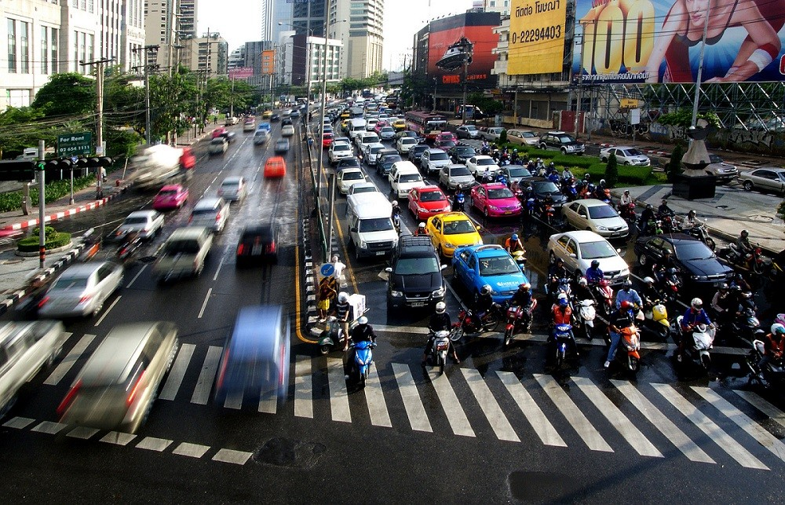
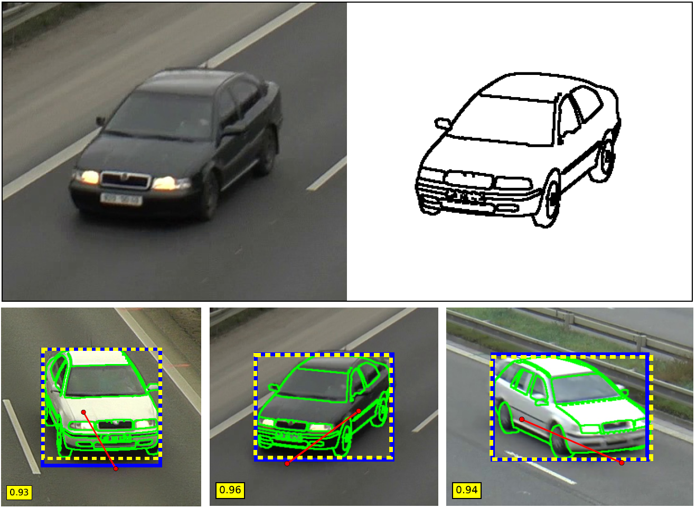
Lí do chọn đề tài:
Thực tế:
Cuộc sống ngày càng phát triển, số lượng xe cộ lưu thông cũng tăng lên, con người khó có thể kiểm soát hết được các loại phương tiện tham gia giao thông.
Vì vậy cần phải có một ứng dụng phát hiện các loại phương tiện để phục vụ con người làm việc này.

Slide 5

Tương lai:
Trí tuệ nhân tạo (AI) hay học máy (ML) là một lĩnh vực đang được nhắc đến khá nhiều trong thời gian gần đây bởi tính ứng dụng của nó trong thực tiễn.
Có khá nhiều ứng dụng của công nghệ học máy đã được áp dụng trong cuộc sống hàng ngày như: xe ô tô tự lái, hệ thống gợi ý mua hàng, hệ thống nhận diện khuôn mặt...
Notes:
Và nhận diện xe là một phần không thể thiếu trong cuộc sống đặc biệt là trong việc phát triển ô tô tự lái và việc quản lí các phương tiện thực hiện luật an toàn giao thông.
VD: Khi các phương tiện đang lưu thông. Hệ thống sẽ nhận dạng ra phương tiện giao thông đó là gì. Có vi phạm luật giao thông hay không.
Hoặc trong hệ thống tự lái. Nó sẽ nhận diện các phương tiện xung quanh để giữ được khaorng cách an toàn. vvv

Slide 6
Ý nghĩa
Áp dụng Machine Learning & AI vào trong phân loại các phương tiện giao thông giúp cho việc quản lý các phương tiện dễ dàng hơn
Sẽ tiết kiệm được thời gian và chi phí.
Độ chính xác cao hơn.
Có thể áp dụng việc phân loại phương tiện quan sát tình hình giao thông và phát hiện phương tiện vi phạm.

Slide 7
Goal
Introduce
Goal

Slide 8
Input dữ liệu vào hệ thống sẽ nhận biết được trong hình ảnh có xe hoặc không có xe và đó là loại xe gì.
Goal
Các thành viên trong nhóm hiểu được thuật toán CNN.
Với những ảnh đưa vào hệ thống sẽ phân tích và đưa ra các kết quả chính xác (> 70%)

Slide 9
Introduce
Goal
Objective
Objective

Slide 10
Phân tích ứng dụng
Tìm hiểu thuật toán
Hội ý và đưa ra giải pháp
Tìm kiếm data
Phân loại và phân tích
Chuyển đổi dữ liệu => vector
Đặt vấn đề
Huấn luyện
& Test
Objective
Áp dụng thuật toán xử lý dữ liệu đầu vào để tạo ra một bộ model.
Thuật toán
Data
Tìm hiểu các thuật toán cơ bản
Xác định thuật toán phù hợp với đề tài
Áp dụng thuật toán đã chọn vào đề tài
Input hình cần dự đoán và cho ra kết quả với số liệu về độ chính xác là bao nhiêu % so với mong đợi.
Notes:
Data: Chuyển đổi dữ liệu dạng hình, nhãn thành dạng dữ liệu ma trận theo vector.
Thuật toán: Tìm hiểu các thuật toán cơ bản và phổ biến trong Machine Learing
Xác định thuật toán phù hợp với đề tài
Test: Từ dữ liệu đầu vào cho ra kết quả với độ chính xác là bao nhiêu (%) có giống như là mong đợi ban đầu hay chưa.
Cập nhật lại model nếu như kết quả chưa đạt được như mong muốn ban đầu.
Model: gán lable cho input

Slide 11
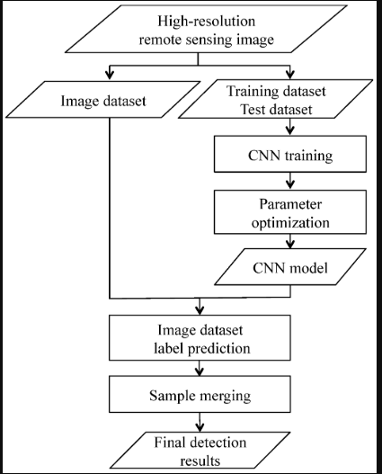
Flow CHART

Slide 12
Introduce
Goal
Theory
Object
Theory

Slide 13
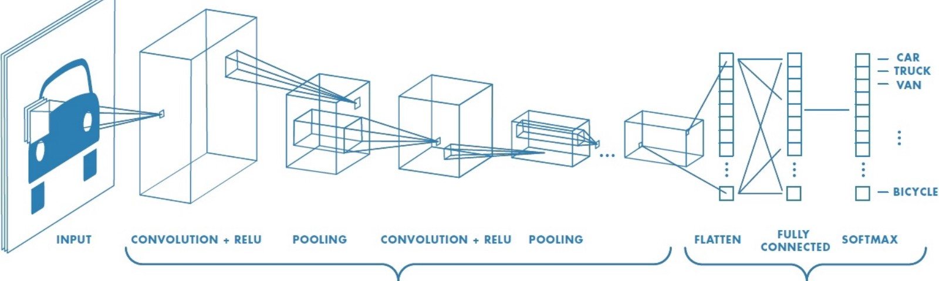
Convolutional Neural Network (CNN)
Notes:
Stride:
Là khoảng cách giữa 2 kernel khi quét. Với stride = 1, kernel sẽ quét 2 ô ngay cạnh nhau
Padding:
Khi ta điều chỉnh padding = 1, tức là ta đã thêm 1 ô bọc xung quanh các cạnh của input, muốn phần bọc này càng dày thì ta cần phải tăng padding lên.
Pooling.
làm giảm số hyperparameter mà ta cần phải tính toán, từ đó giảm thời gian tính toán, tránh overfitting. Loại pooling ta thường gặp nhất là max pooling,. Pooling hoạt động gần giống với convolution, nó cũng có 1 cửa sổ trượt gọi là pooling window, cửa sổ này trượt qua từng giá trị của ma trận dữ liệu đầu vào (thường là các feature map trong convolutional layer), chọn ra một giá trị lớn nhất từ các gía trị nằm trong cửa sổ trượt.

Slide 14
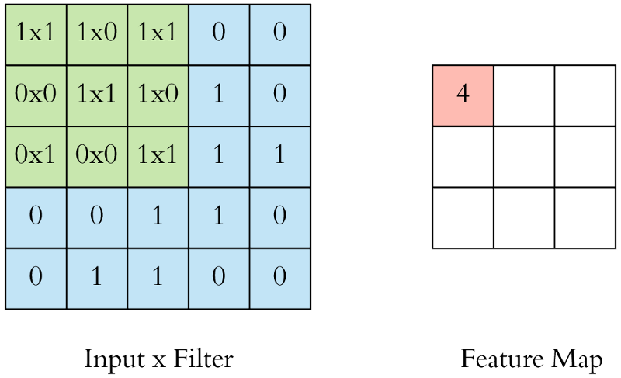
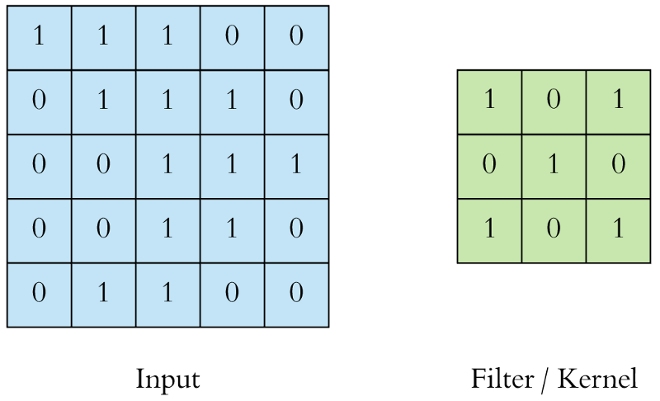
Convolutional
Notes:
Là một cửa sổ trượt (Sliding Windows) trên một ma trận .
Mục tiêu của các lớp tích chập là trích chọn các đặc trưng của ảnh đầu vào.
Filter, Kernel hay Feature Detector đều là cách gọi của ma trận lọc.Thông thường, ở các lớp đầu tiên của Conv Layer sẽ có kích thước là [5x5x3]
Convolved Feature, Activation Map or Feature Map: là đầu ra của ảnh khi cho bộ lọc chạy hết bức ảnh với phép tích vô hướng.
Receptive field: là vùng ảnh được chọn để tính tích chập, hay bằng đúng cái kích thước của bộ lọc.
Depth: là số lượng bộ lọc. Lưu ý: ở đây là số lượng bộ lọc (filter) chứ không phải số lượng kênh màu RBG như ở trên.
Stride: được hiểu là khoảng cách dịch chuyển của bộ lọc sau mỗi lần tính. Ví dụ khi stride=2. Tức sau khi tính xong tại 1 vùng ảnh, nó sẽ dịch sang phải 2 pixel. Tương tự với việc dịch xuống dưới

Slide 15
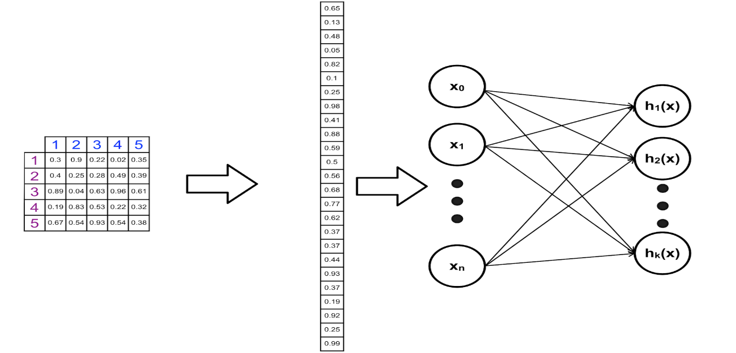
Fully Connected Layer (FC).
Notes:
-Tên tiếng viết là Mạng liên kết đầy đủ. Tại lớp mạng này, mỗi một nơ-ron của layer này sẽ liên kết tới mọi nơ-ron của lớp khác. Để đưa ảnh từ các layer trước vào mạng này, buộc phải dàn phẳng bức ảnh ra thành 1 vector thay vì là mảng nhiều chiều như trước. Tại layer cuối cùng sẽ sử dụng 1 hàm kinh điển trong học máy mà bất kì ai cũng từng sử dụng đó là softmax để phân loại đối tượng dựa vào vector đặc trưng đã được tính toán của các lớp trước đó.
-Chuyển đổi dữ liệu từ 3D, hoặc 2D thành 1D, tức chỉ còn là 1 vector
-Output là một kết quả của hàm truyền.

Slide 16
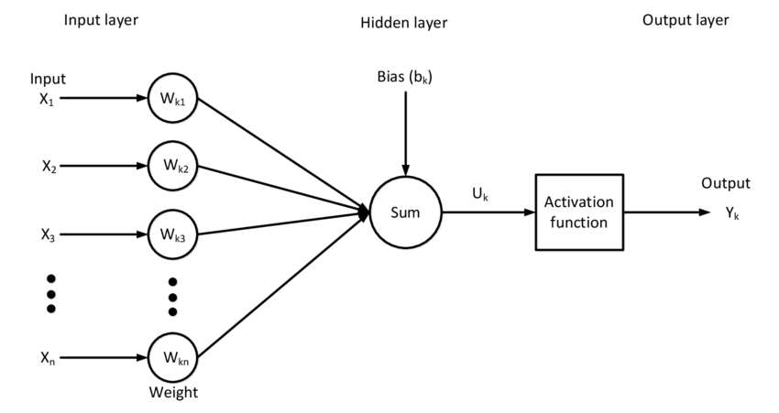
Neural Networks
Notes:
- Tập các đầu vào(Input): Là các tín hiệu vào (Input signals) của neural, các tín hiệu này thường được đưa vào dưới dạng một vector N chiều.
- Tập các liên kết: Mỗi liên kết được thể hiện bởi một trọng số liên kết - Synaptic weight. Trọng số liên kết giữa các tính hiệu vào thứ j với neural k thường được kí hiệu là wkj. Thông thường, các trọng số này được khởi tạo một cách ngẫu nhiên ở thời điểm khởi tạo mạng và được cập nhật liên tục trong quá trình học mạng.
- Hàm tổng: Thường dùng để tính tổng của tích các đầu vào với trọng số liên kết của nó.
- Ngưỡng: Ngưỡng này thường được đưa vào như một thành phần của hàm truyền.
Hàm truyền: Hàm này được dùng để giới hạn phạm vi đầu ra của mỗi neural. Nó nhận đầu vào là kết quả của hàm tổng và ngưỡng.Thông thường, phạm vi đầu ra của mỗi neural được giới hạn trong đoạn [0,1] hoặc [-1, 1]. Các hàm truyền rất đa dạng, có thể là các hàm tuyến tính hoặc phi tuyến. Việc lựa chọn hàm truyền nào là tuỳ thuộc vào từng bài toán và kinh nghiệm của người thiết kế mạng.
Đầu ra: Là tín hiệu đầu ra của một neural, với mỗi neural sẽ có tối đa một đầu ra.

Slide 17
Đánh giá:
Model | Số lượng hình ảnh train | Số lượng hình ảnh test | Độ mất mát | Độ chính xác
1 | 540 | 200 | 33.23% | 87.39%
2 | 3427 | 700 | 10.56% | 94.74%
3 | 6527 | 300 | 5,37% | 97.33%

Slide 18
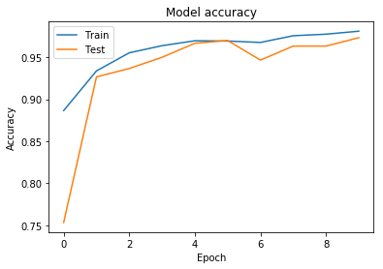
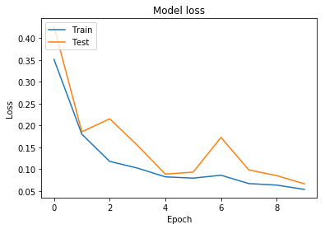
Model

Slide 19
Thank You !!!
Finish

